Slide 1
Федеральная программа
по обучению школьников
8-11 классов современным языкам программирования
Бесплатное обучение детей по курсу
«Master of Python. Программирование алгоритмов
машинного обучения (офлайн и онлайн)»

Slide 2





О федеральной программе
Постановление Правительства №1193, утверждает правила предоставления субсидии из федерального бюджета на прохождение дополнительных двухлетних курсов обучения современным языкам программирования для школьников 8–11 классов.
Субсидия предоставляется в рамках федерального проекта «Развитие кадрового потенциала ИТ-отрасли» национальной программы «Цифровая экономика Российской Федерации».
С 2022 года школьники 8–11 классов
могут бесплатно пройти дополнительные курсы обучения современным языкам программирования.
Школьников обучают программированию
в двух форматах:
офлайн в небольших группах 10–15 человек;
онлайн в небольших группах на платформах провайдеров — участников проекта.

Slide 3
О федеральной программе
Начало реализации программы - 1 октября 2022 г.
Второй модуль начнется 1 февраля 2023 г.
Курсы позволят ребятам ещё в школе освоить первую IT-профессию, что в свою очередь может стать для них стимулом связать свою дальнейшую профессиональную деятельность с IT-сферой.
Продолжительность курса – 144 ак.ч.
Язык программирования Python включен в задания ГИА
Участники – школьники 14-18 лет (8-11 классы)
Если ребенок учится в 8 классе, но ему 13 лет – заявление на обучение подается с личного кабинета родителя
Обучение программированию станет дополнением к базовым школьным программам по математике и информатике.

Slide 4
Master of Python. Программирование алгоритмов машинного обучения
В условиях цифровой экономики рост объема информации характерен почти для каждой сферы общественной деятельности. На фоне этого подготовка специалистов в области разработки программного обеспечения, сервисов и приложений в любой предметной области с помощью многоуровневого языка программирования Python является актуальным и востребованным на современном рынке для решения профессиональных задач.
Обучающиеся будут знать: Принципы работы информационных технологий; Принципы работы алгоритмов; Существующие структуры данных; Принципы написания программ нa Python; Классы, функции в Python. | Обучающиеся будут уметь: Устанавливать Scratch на ПК; Писать циклы, условия, на Python; Подключать сторонние библиотеки; Читать и создавать json, csv, xml файлы.

Slide 5
Плюсы участия в проекте
Для образовательной организации
участие в федеральной образовательной многолетней программе при поддержке Минцифры и Минпросвещения;
минимальные затраты: от вас нужно только подписать договор и предоставить помещение, остальное обеспечит провайдер;
коммерческие выгоды по сетевому договору.
Для школьников
возможность бесплатно освоить современные языки программирования и подготовиться к ГИА по информатике;
официальный сертификат об окончании курса.
Для педагогов
возможность повысить свой профессиональный уровень;
гарантированное материальное стимулирование за счет средств провайдера проекта (офлайн).

Slide 6


Схема взаимодействия участников проекта
«Код будущего»
Муниципальный
оператор
Общеобразовательная организация
Учитель
УЧЕНИК
Региональный
оператор
Федеральный оператор

Slide 7
kod.budushchego@mail.ru

Slide 8
Чтобы принять участие в проекте
образовательной организации необходимо
1 | Информировать учеников школы о возможности бесплатного обучения на курсах
2 | Определиться, кто будет вести уроки программирования: специалисты провайдера (онлайн) или учителя вашей школы (все материалы уроков учителю будут предоставлены) (офлайн)
3 | Подписать сетевой договор об образовательных услугах с провайдером проекта
4 | Предоставить для занятий компьютерные классы по согласованному расписанию, заниматься на площадке смогут ученики из разных школ (офлайн)

Slide 9
Чтобы принять участие в проекте
учителю необходимо
1 | Добавиться в группы в Телеграмм
2 | Заполнить документацию (информация о педагоге, 2 согласия на обработку персональных данных), Google-форму, направить справки на детей (от 23.01.2023), которые подают заявки на обучение
3 | Получить логин и пароль на указанную в Google-форме эл. почту после 1 февраля 2023 г.

Slide 10
Регистрация учеников 8-11 классов на портале Госуслуг
Подать заявку может сам школьник или его законный представитель, имеющий подтвержденную учетную запись на портале Госуслуг.
Войти по ссылке https://www.gosuslugi.ru/futurecode
Выбрать курс: офлайн/онлайн
Выбрать регион: Республика Татарстан
Выбрать (из выпадающего списка) организацию: Общество с ограниченной ответственностью «Мобильное электронное образование»
Выбрать язык программирования: Python
Выбрать уровень: базовый
Нажать на «Подробнее»
Выбрать место проведения, нажать «Подтвердить»
Нажать «Записаться» и далее ввести личные данные на личной странице в Госуслугах
На указанную при регистрации почту приходит письмо с логином и паролем (необходимо просматривать папку «спам»)
По результатам успешной проверки заявления на Госуслугах получить ссылку на вступительное испытание
Пройти вступительное испытание на платформе провайдера в срок не позднее 5 рабочих дней с момента получения ссылки

Slide 11
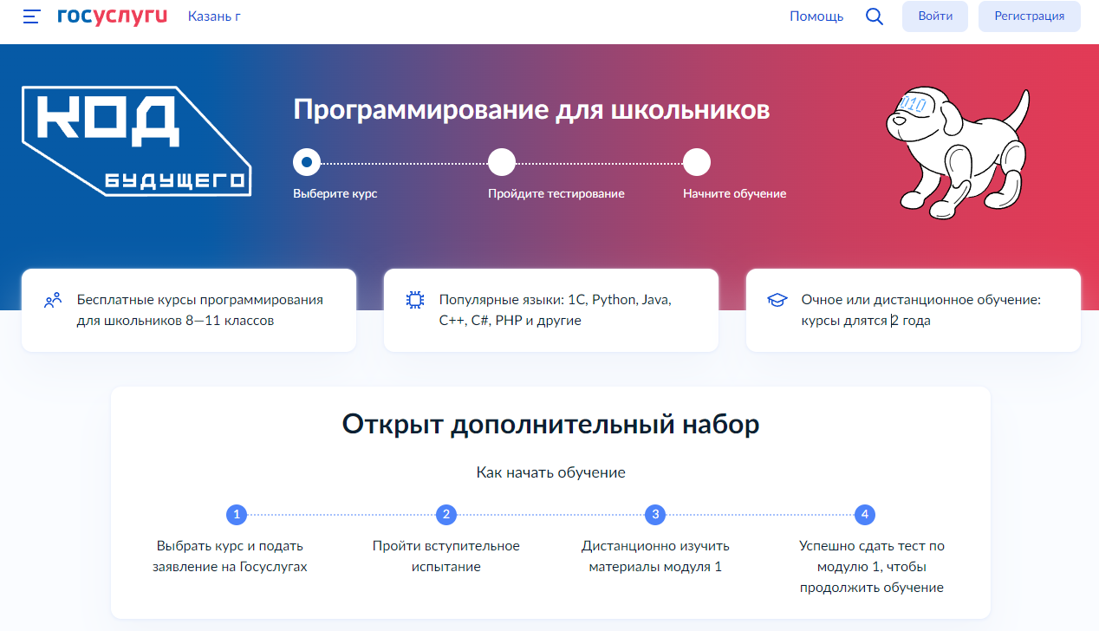
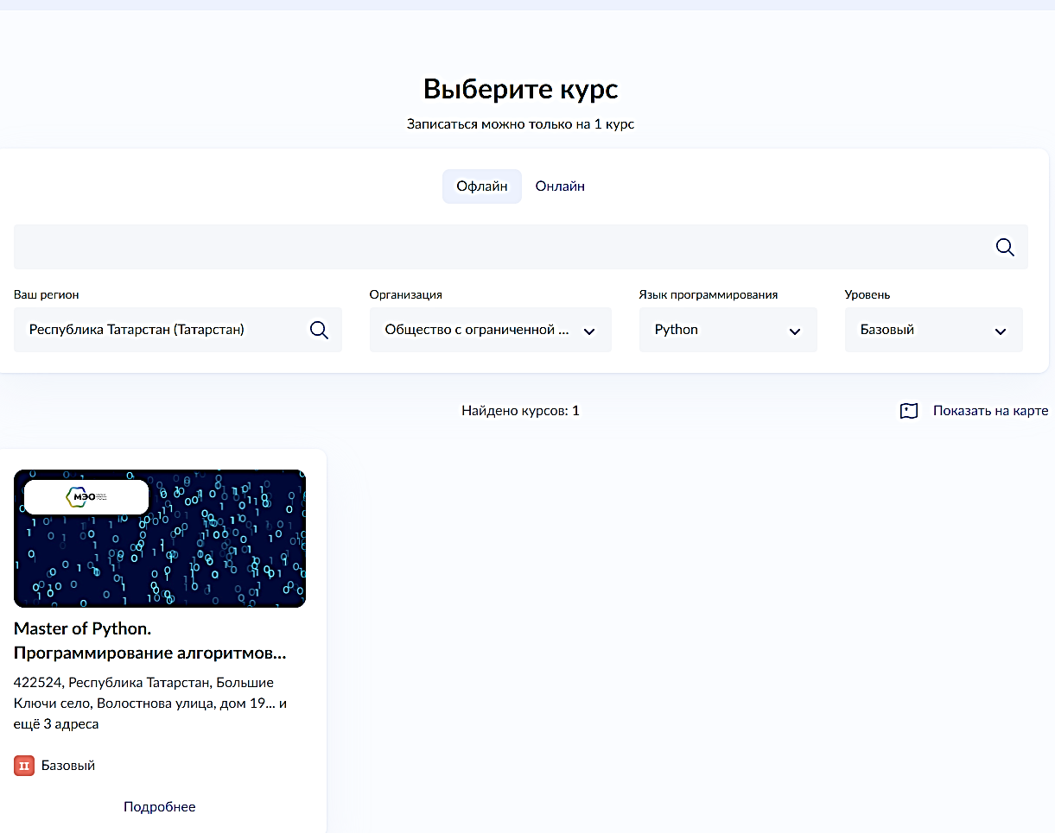
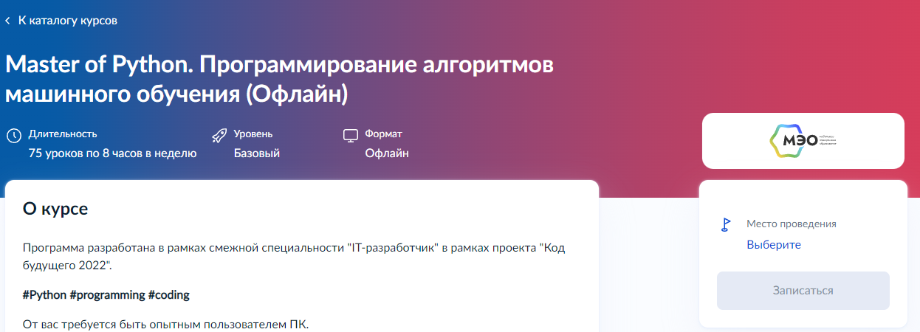
Регистрация учеников 8-11 классов на портале Госуслуг

Slide 12
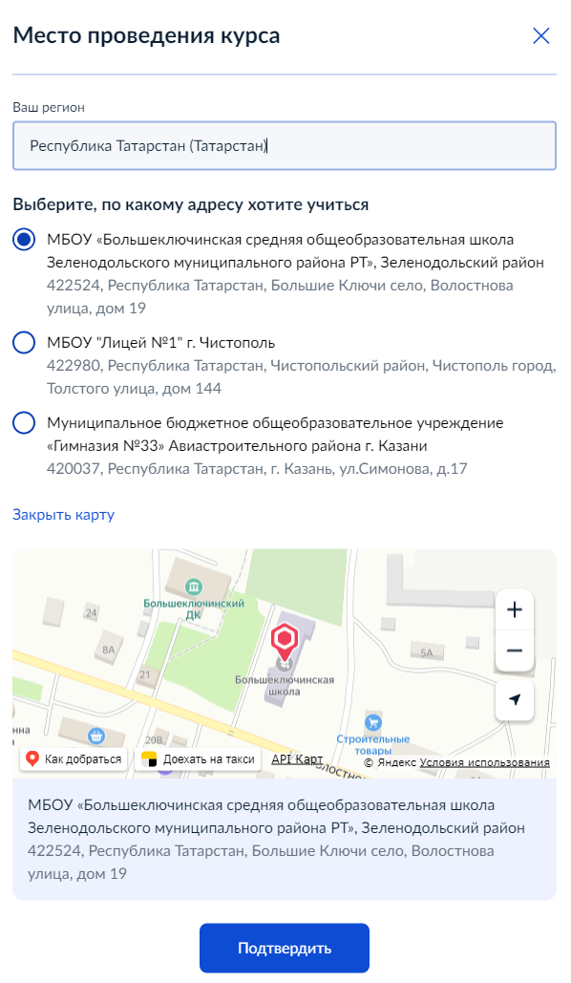
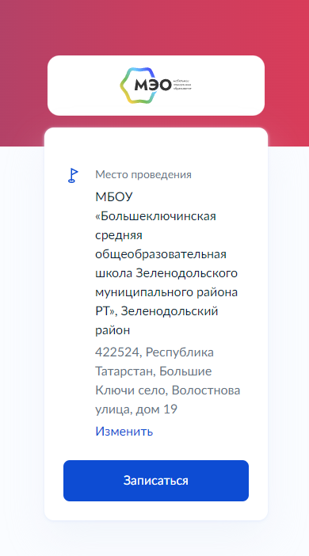
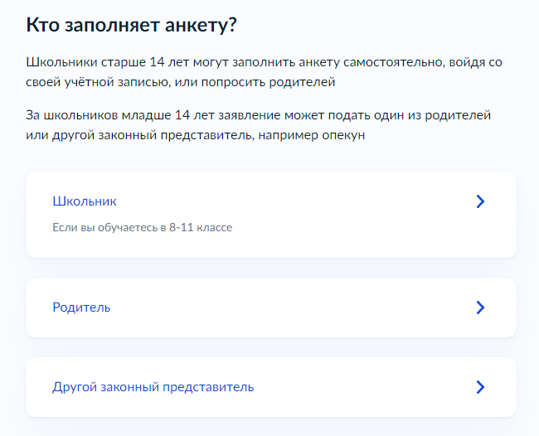
Регистрация учеников 8-11 классов на портале Госуслуг

Slide 13
Контакты для связи:
kod.budushchego@mail.ru
8-996-521-78-45

